Slide 1
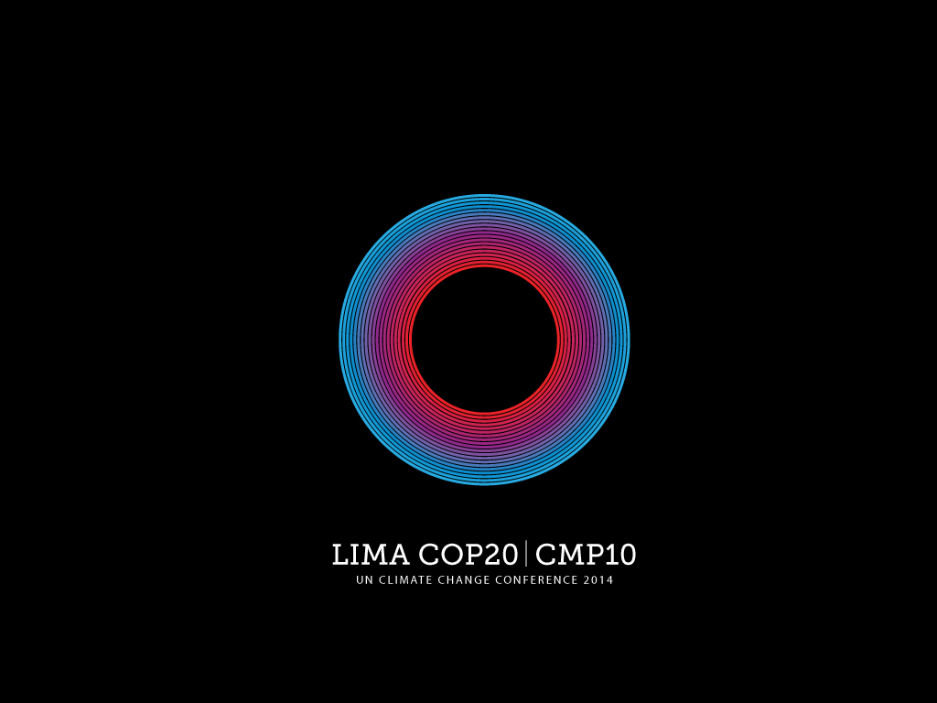
CONCEPTOS BÁSICOS SOBRE CAMBIO CLIMÁTICO
¿Qué es adaptación y mitigación?

Slide 2
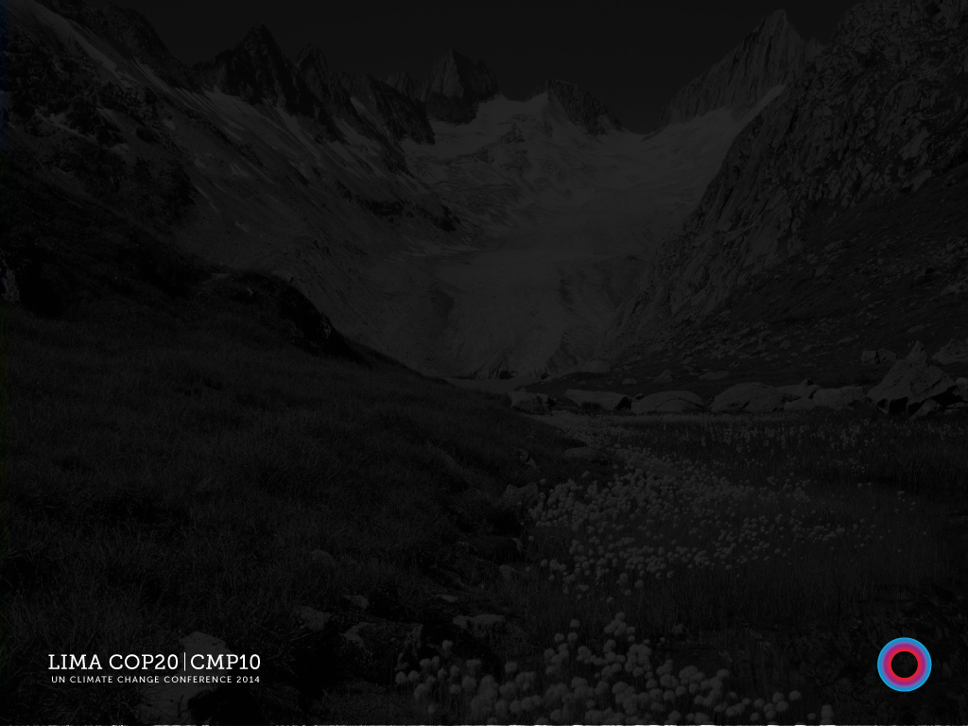





1. ¿Cómo debemos enfrentar el cambio climático? Mitigación – Adaptación
2. ¿Por qué es necesario mitigar?
3. ¿Cómo mitigar el cambio climático?
4. ¿Por qué es necesario adaptarnos?
5. ¿Cómo adaptarnos al cambio climático?

Slide 3

ENFRENTANDO LAS CAUSAS Y LAS CONSECUENCIAS
DEL CAMBIO CLIMÁTICO: MITIGACIÓN Y ADAPTACIÓN
Cambio climático global
Mitigación reduce las emisiones, reduce la magnitud del cambio climático
Emisiones
GEI
Impactos del cambio climático
Adaptación reduce la vulnerabilidad a los cambios climáticos reduce las pérdidas
Se complementan
La Mitigación pretende curar las causas, la Adaptación aliviar los síntomas…

Slide 4
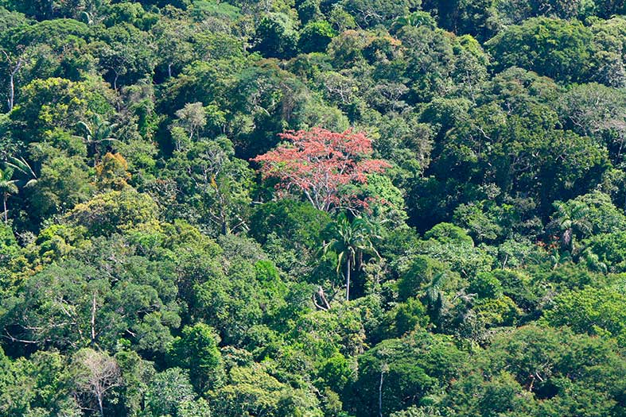
MITIGACIÓN
La mitigación del cambio climático es un conjunto de intervenciones humanas que buscan reducir los Gases de Efecto Invernadero (GEI) o mejorar sus sumideros (IPCC, 2014).
Buscar foto de bosques

Slide 5
¿POR QUÉ ES NECESARIO MITIGAR?
Emisiones pasadas y actuales generan impactos globales.
El mundo es intensivo en emisiones. Si seguimos esta tendencia, el cambio climático se exacerbará.
El costo de mitigación aumenta si demoramos demasiado.
Aún estamos a tiempo para tomar medidas.
Notes:
-Las emisiones pasadas y actuales han ocasionado el cambio climático, que genera impactos globales.
-Algunos países generan más emisiones que otros, pero todos los países han basado su desarrollo en economías intensivas en carbono. Si seguimos el camino usual, la concentración de GEI seguirá aumentando con el proceso de desarrollo de los países, y con ellas el cambio climático.
-El costo de mitigación será mayor cuanto más tiempo demoremos en migrar hacia economías bajas en carbono, ya que habrá que aplicar medidas más agresivas para reducir gran cantidad de emisiones acumuladas.
-La ciencia indica que aún estamos a tiempo. Un escenario con esfuerzos globales de mitigación resultará en la estabilización de concentraciones de GEI, y con esto, el cambio climático será más gradual y con menores consecuencias.

Slide 6
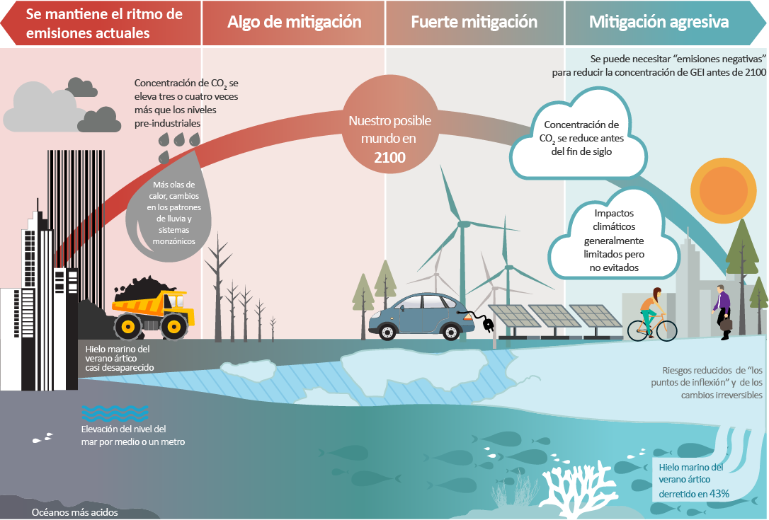
¿POR QUÉ ES NECESARIO MITIGAR AHORA?
Concentración de dióxido de carbono se eleva tres o cuatro veces más que los niveles pre-industriales
Concentración de dióxido de carbono se eleva tres o cuatro veces más que los niveles pre-industriales
Fuente: University of Cambridge, 2013

Slide 7
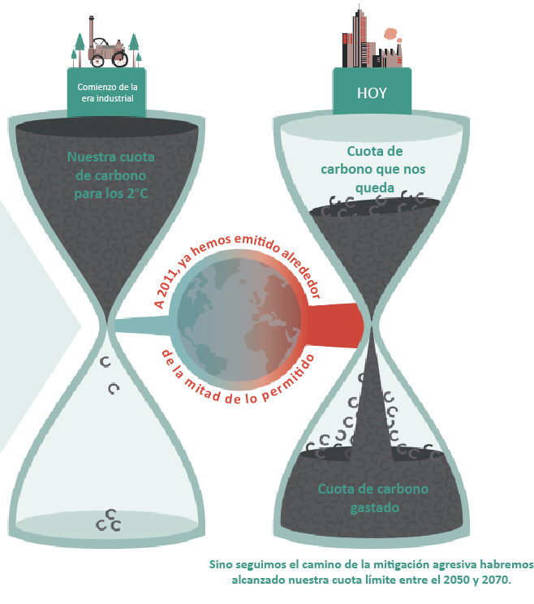
¿POR QUÉ ES NECESARIO MITIGAR AHORA?
Todavía estamos a tiempo, pero debemos tomar acción ahora.
Al año 2011, ya hemos emitido la mitad de lo que podemos darnos el lujo de emitir para mantenernos bajo los 2°C de aumento en temperatura
Fuente: University of Cambridge, 2013
Notes:
Al 2011, ya hemos emitido alrededor de la mitad de lo permitido.
Sino seguimos el camino de los “2.6” habremos alcanzado nuestra cuota límite entre el 2050 y 2070.

Slide 8





CÓMO MITIGAR EL CAMBIO CLIMÁTICO?
Principales fuentes de emisiones de GEI
Quema de combustibles fósiles
Deforestación y cambio de uso de suelo
Actividad industrial
Basura, residuos
orgánicos
Ganadería y mal manejo de residuos

Slide 9


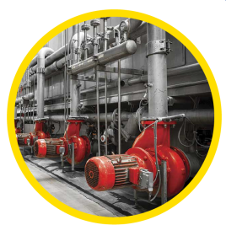


EJEMPLOS DE MEDIDAS DE MITIGACIÓN
Recuperación de pastos degradados con pasturas mejoradas.
Fuentes de energía renovable para generar electricidad
Sistemas de motores eléctricos eficientes
Manejo forestal sostenible
Sistema de transporte eficiente
Notes:
Mejorar la gestión de animales rumiantes y prácticas de manejo de estiércol: Para la reducción de emisiones de metano (CH4).
Recuperación de pastos degradados con pasturas mejoradas: Para evitar la pérdida de carbono almacenado en el suelo.
Reducción de ratio Clinker para producción de cemento: Para la producción de Clikner se requiere la quema de carbón y contribuye a las emisiones de GEI
Reducir el uso de energía de combustibles fósiles en diversos sectores: Transporte, industria, construcción, etc.
Sistemas de motores eléctricos eficientes: Para reducir el consumo de combustibles fósiles.
Uso de Energías Renovables: Para reducir el consumo de combustibles fósiles (producción de bioenergía, energía solar, eólica, hidro-energía especialmente de pequeña escala, geotérmica, etc.).
Sistema de transporte eficiente: Para reducir los tiempos de viaje y se reduzca el consumo de combustibles fósiles.

Slide 10

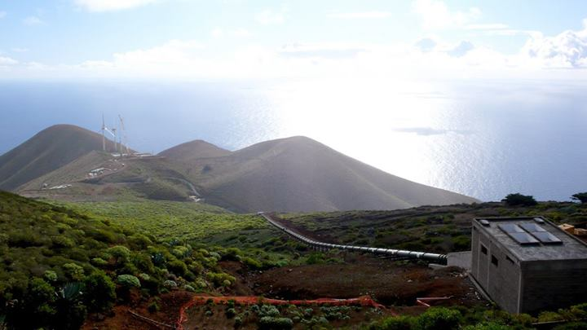
MEDIDAS DE MITIGACIÓN EMPLEADAS EN EL MUNDO
La Isla El Hierro dentro de las Islas Canarias, España se ha convertido en la primera isla en el mundo en mundo en ser totalmente energéticamente autosuficiente a través de combinar energía hídrica y eólica. Planean que para 2020 todos los vehículos de la isla circulen en base a energía eléctrica.

Slide 11
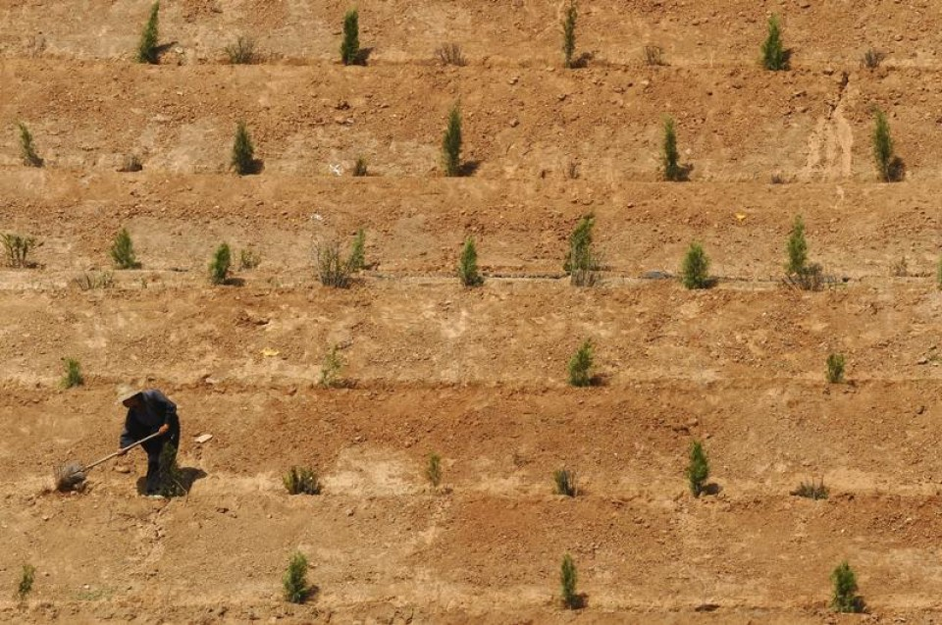
MEDIDAS DE MITIGACIÓN EMPLEADAS EN EL MUNDO
China planta 13 millones de ha de bosques en el camino de cumplir los objetivos sobre bosques al 2020

Slide 12
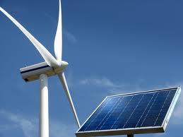
MEDIDAS DE MITIGACIÓN EMPLEADAS EN EL MUNDO
Chile duplicó sus metas de energías renovables y podría solicitar ofertas competitivas en el 2015 para vender electricidad como uno de los países de Sudamérica en liderar las inversiones en nuevas plantas y disminuir su dependencia de combustibles fósiles.

Slide 13
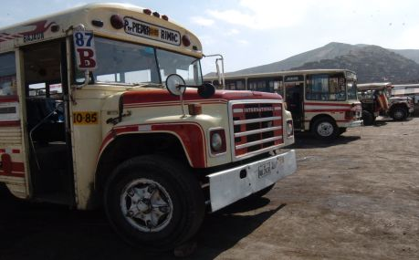
MEDIDAS DE MITIGACIÓN EMPLEADAS EN EL MUNDO
Perú aprueba el Régimen Temporal de Renovación del Parque Automotor que fomenta el cambio de matriz energética (Decreto Supremo N° 213-2007-EF), y promueve el uso de gas natural vehicular (GNV). También crea el “Régimen Temporal para la Renovación del Parque Automotor de Vehículos Diesel” con el objetivo de fomentar el “chatarreo” de vehículos Diesel (reglamento Decreto Supremo N° 016-2008-MTC)

Slide 14

ADAPTACIÓN
La adaptación al cambio climático es el proceso de ajuste al clima actual o esperado, y sus efectos. En los sistemas naturales o humanos, la adaptación al cambio climático busca moderar o evitar el daño o aprovechar los beneficios y oportunidades que los estímulos climáticos reales o esperados puedan presentar (IPCC, 2014).

Slide 15

ADAPTACIÓN
La vulnerabilidad es el grado en el que un sistema es susceptible a (o es incapaz de tolerar), los efectos adversos del cambio climático, incluyendo la variabilidad climática y sus extremos.
La sensibilidad es el grado en el cual un sistema se ve afectado, tanto adversamente como benéficamente, por los estímulos climáticos.
La exposición se define como la presencia de personas, medios de vida, especies o ecosistemas, funciones y servicios ambientales, infraestructura, bienes económicos, sociales o culturales situados en lugares y ambientes que podrían verse afectados negativamente por variaciones climáticas. (IPCC, 2014).
Amenazas del CC
Vulnerabilidad
Capacidad
adaptativa
Exposición
Sensibilidad

Slide 16
¿POR QUÉ ES NECESARIO ADAPTARNOS?
El cambio climático afecta muchos de los sistemas que sostienen la vida humana.
El cambio climático traerá consecuencias inevitables, aún en los mejores escenarios de mitigación.
El costo de adaptarnos es mucho menor que el costo de asumir los impactos del cambio climático.
Perú es uno de los países más vulnerables al cambio climático
Notes:
Tiene ecosistemas montañosos frágiles: glaciares tropicales
Tiene zonas urbanas de alta contaminación atmosférica
Zonas expuestas a deterioro forestal
Tiene zonas costeras bajas
Tiene zonas expuestas a inundaciones, sequías y desertificación
Nuestras actividades económicas son altamente sensibles a los cambios del clima
Nuestra economía depende en gran medida de ingresos generados por producción y uso de combustibles fósiles.

Slide 17
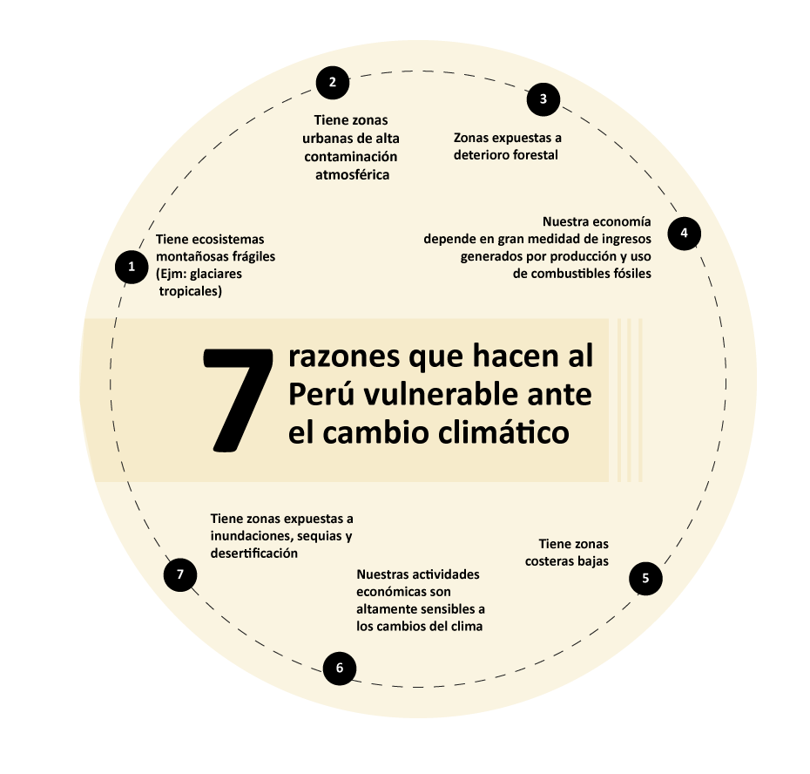
¿POR QUÉ ES NECESARIO ADAPTARNOS?

Slide 18
¿CÓMO HACER ADAPTACIÓN EFECTIVA?
Las estrategias y medidas de adaptación son contexto – específicas.
Los diferentes enfoques suelen ser complementarios y van desde medidas de reducción de vulnerabilidad sin arrepentimiento (no regret) hasta transformaciones en modelos de desarrollo. La mitigación es una estrategia esencial de manejo del riesgo climático.

Slide 19








¿CÓMO HACER ADAPTACIÓN EFECTIVA?
Medidas de adaptación bajo un enfoque de gestión de riesgos
Refuerzo de puentes y otro tipo de infraestructura ante posibles presiones climáticas
Incrementar la frecuencia de mantenimiento de carreteras
Adaptar las hidroeléctricas antes posibles incrementos o disminución de caudal de los ríos.
Crear nuevas ofertas de seguros enfocados en vulnerabilidad al cambio climático.
Mejorar los sistemas de drenaje y la capacidad de los sistemas
Hidráulicos ante posibles incrementos de lluvias y caudales de ríos.
Notes:
Estas medidas tienen diferentes potenciales de adaptación en parte porque los riesgos variarán a través del tiempo en diferentes regiones y poblaciones, dependiendo de muchos factores.
Refuerzo de puentes y otro tipo de infraestructura para evitar su deterioro o destrucción por presiones climáticas
Incrementar a frecuencia de mantenimiento de carreteras ya que se dañarán más fácilmente por factores climáticos.
Adaptar los sistemas de generación hidroeléctrica antes posibles incrementos o disminución de caudal de los ríos según la ubicación.
Mejorar los sistemas de drenaje y la capacidad de los sistemas hidráulicos ante posibles incrementos de lluvias y caudales de ríos.
Crear nuevas ofertas de seguros para la agricultura vulnerable al cambio climático.

Slide 20
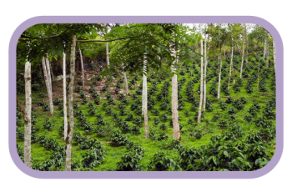
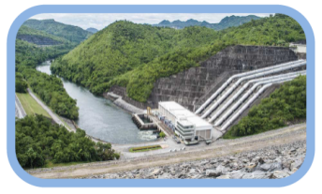
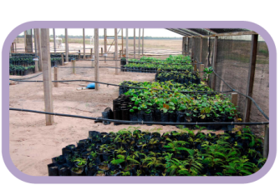
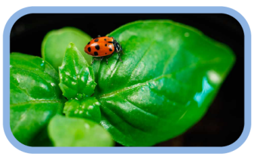
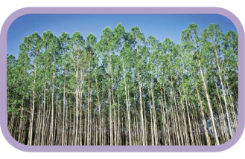

Medidas de adaptación en el sector agricultura
Agroforestería: Agricultura en combinación sinérgica con siembra de árboles
Reservorios de agua: Captación de agua de lluvias e infraestructura
Producción agrícola en invernaderos para protección de cultivos
Manejo integrado de plagas: Manejo ecológico de plagas sin uso de químicos.
Reforestación: Siembra de árboles en zonas degradadas.
Conservación de la biodiversidad
Notes:
Agroecología: Agricultura que considera el bienestar de los ecosistemas, utiliza buenas prácticas agrícolas.
Agroforestería: Agricultura en combinación sinérgica con siembra de árboles que trae beneficios para los cultivos y reduce su vulnerabilidad.
Manejo integrado de plagas: Manejo ecológico de plagas sin uso de químicos. Ayuda a no formar resistencia en las plagas y enfermedades y no contaminar los productos.
Reservorios de agua: Infraestructura para almacenamiento de agua que permite disponer de ella en caso de sequías.
Reforestación: Siembra de árboles en zonas degradadas para recuperar ecosistemas, capturar carbono y reducir la vulnerabilidad, por ejemplo, ante deslizamientos de terreno ocasionados por lluvias.
Conservación de recursos genéticos: Conservación de la biodiversidad que permite incrementar la capacidad de adaptación de los cultivos en caso de incidencia de factores climáticos.

Slide 21
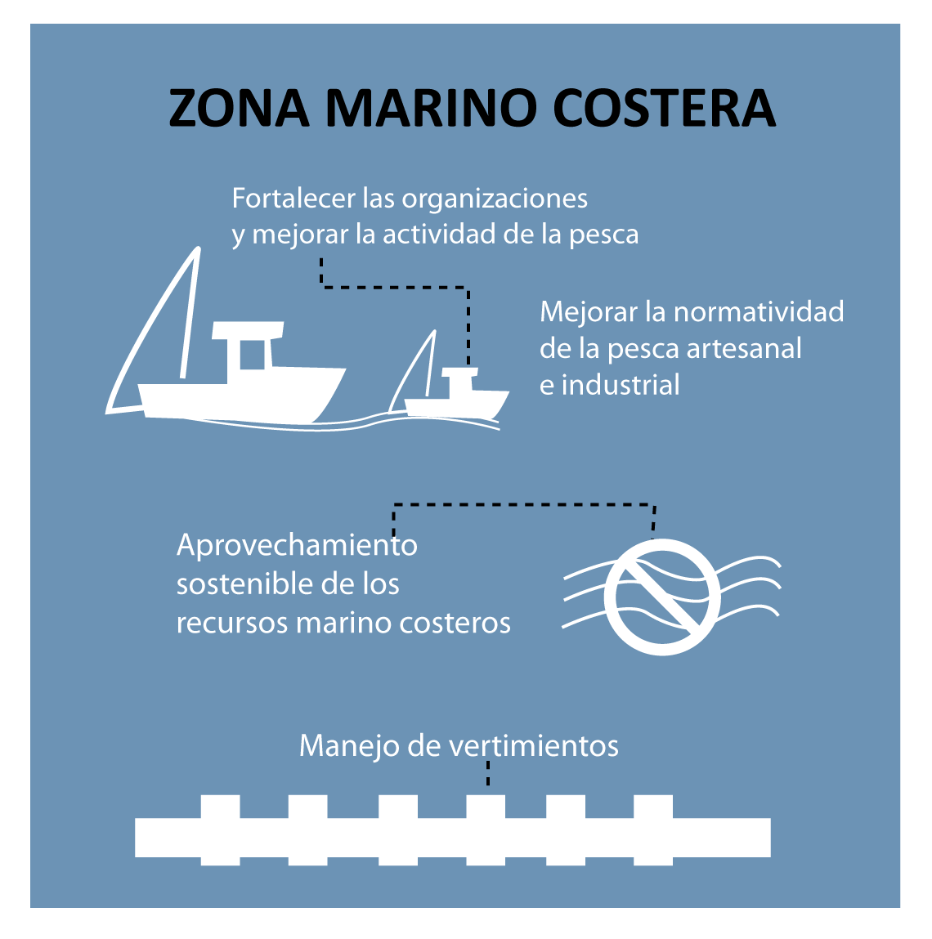
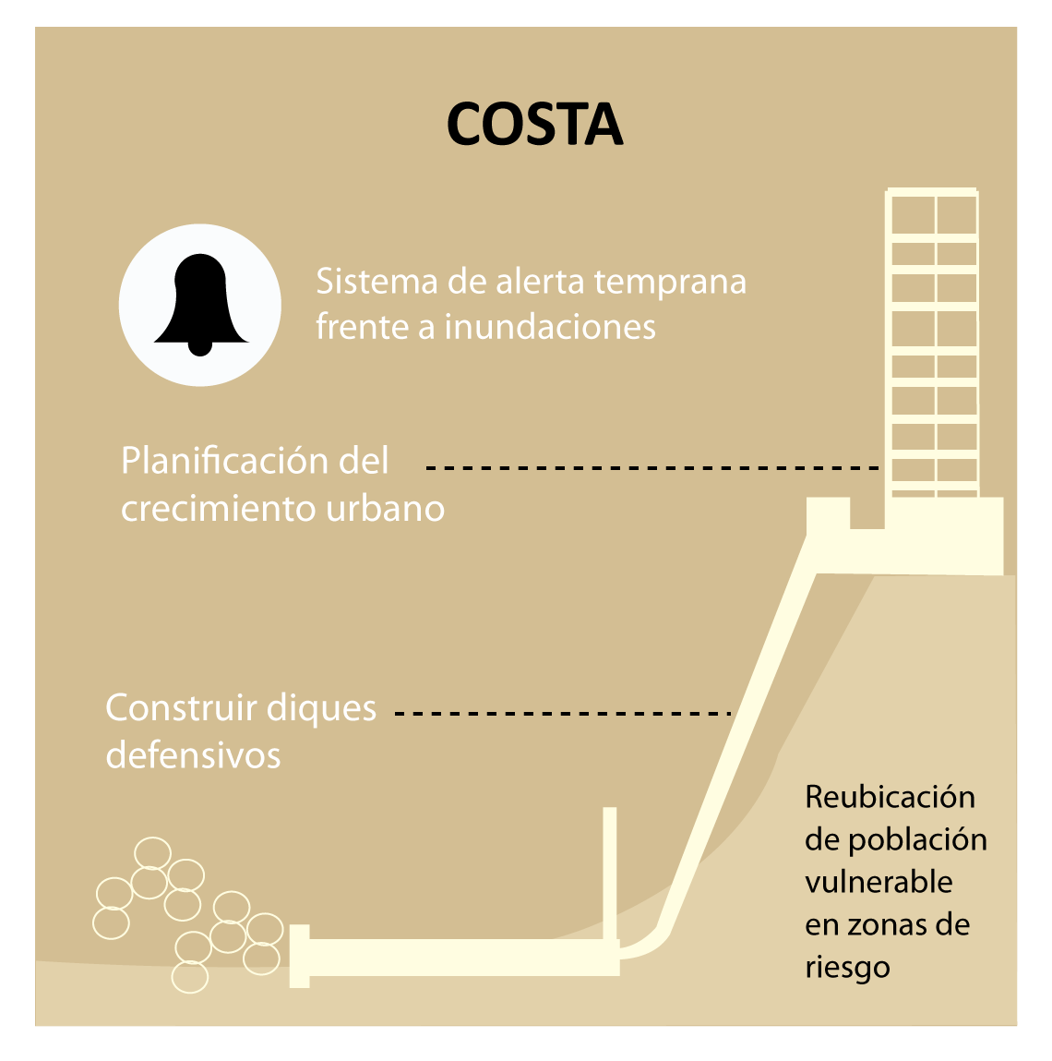
¿CÓMO HACER ADAPTACIÓN EFECTIVA?
Medidas de adaptación a lo largo del territorio peruano

Slide 22
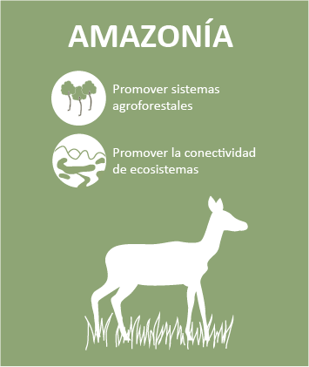
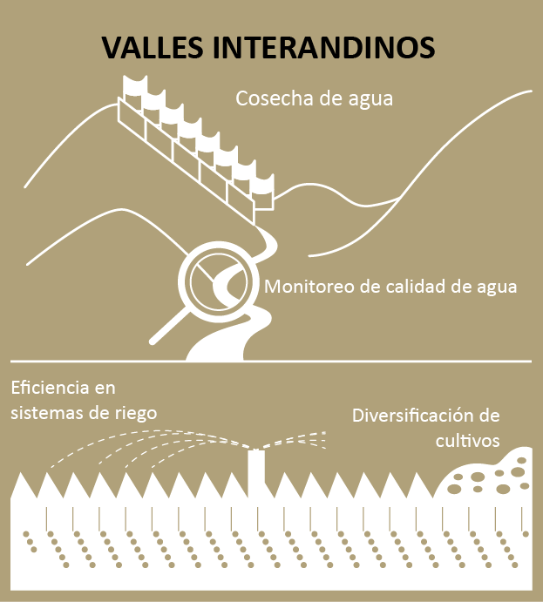
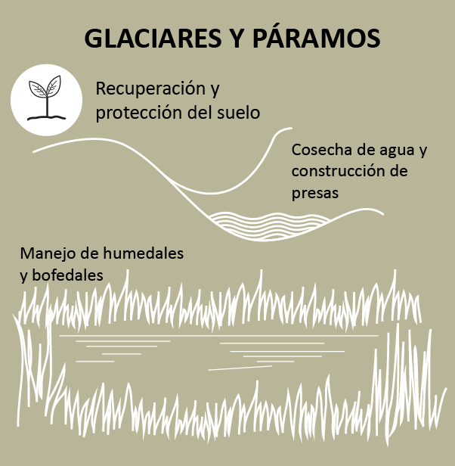
¿CÓMO HACER ADAPTACIÓN EFECTIVA?
Medidas de adaptación a lo largo del territorio peruano

Slide 23

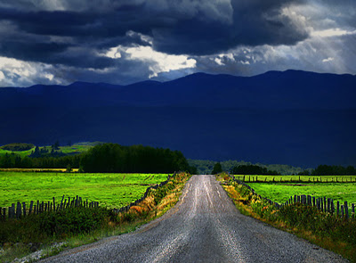
PROYECTOS DE ADAPTACIÓN EN EL MUNDO
Proyecto que busca enfrentar los efectos del cambio climático sobre sus estándares y políticas de carreteras. Plantea un plan de adaptación en base a las predicciones hechas por el UK Climate Impacts Programme 2002 (UKCIP02).
Adaptación de las políticas y estándares de la red de carreteras en el Reino Unido.

Slide 24
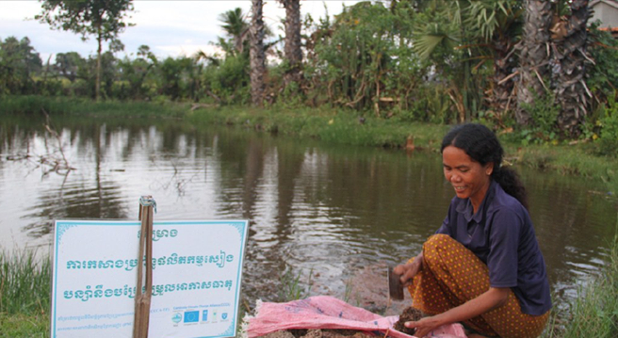
PROYECTOS DE ADAPTACIÓN DEL MUNDO
La Alianza de Camboya para el Cambio Climático (CCCA, por sus siglas en inglés) está diseñando proyectos piloto sobre cambio climático que mejoran la resiliencia de las comunidades vulnerables contra los impactos de cambio climático de largo plazo mientras que ayuda a enfrentar los impactos inmediatos del incremento de la frecuencia de los eventos extremos
Fuente: Ministerio del Ambiente de Camboya.
http://www.camclimate.org.kh/en/trust-fund-news/73-ccca-tf-approves-11-new-pilot-projects.html
Notes:
[Leer la diapositiva: primero el lado derecho; luego el lado izquierdo. El lado izquierdo es una lista de solo algunos de los proyectos piloto desarrollados en Camboya. Es una mezcla de proyectos muy diversa].

Slide 25
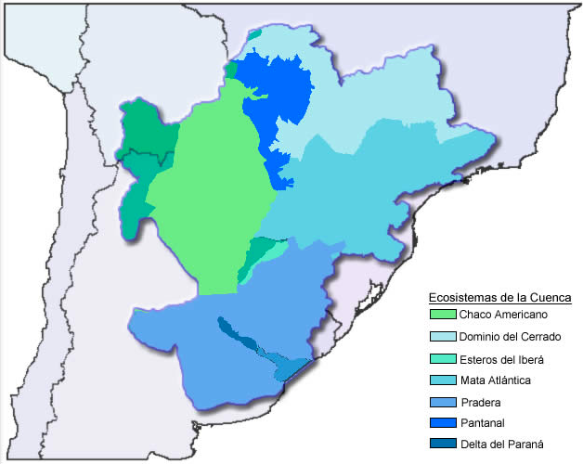
PROYECTOS DE ADAPTACIÓN EN EL MUNDO
El Programa Gestión Sostenible de los Recursos Hídricos de la Cuenca de la Plata es un proyecto que se implementa en Brasil, Uruguay, Argentina, Paraguay y Bolivia con el fin de gestionar los recursos hídricos de esa cuenca frente a los efectos de la variabilidad y el cambio climático.
A pesar de no estar orientado a un sector específico, sino a la gestión integrada de la cuenca, el proyecto tuvo un impacto notable en el sector energético:
Dotación de recursos
Seguridad en el abastecimiento energético
Previsión y observación hidrológica para la planificación de la operación de reservorios hidroeléctricos (información para el diseño de infraestructura).
Núñez, A. M. (2013). Análisis de un caso exitoso de adaptación al cambio climático para servicios
energéticos en Latinoamérica y el Caribe.
Notes:
Principales componentes del proyecto:
Arreglos institucionales para el manejo integral de la cuenca;
Predicción de impactos de la variabilidad y el cambio climático en la hidrología de la cuenca
Visión común y diagnóstico transfronterizo a nivel de la cuenca
Proyectos piloto de demostración para el manejo de áreas y temas críticos (pesca, biodiversidad, secuestro de carbono, tecnologías para generar energía).

Slide 26
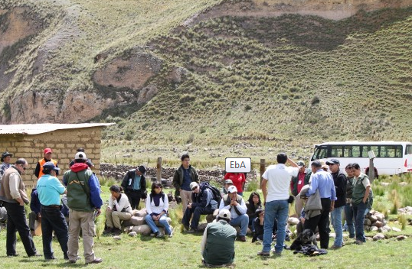
PROYECTOS DE ADAPTACIÓN EN EL MUNDO
El proyecto Adaptación basada en Ecosistemas de Montaña (EbA, por sus siglas en inglés) trabaja en reducir la vulnerabilidad y aumentar la capacidad de resiliencia de las poblaciones mediante la adaptación basada en ecosistemas. Este enfoque incluye el uso de biodiversidad y servicios ecosistémicos de forma estratégica para que permita la adaptación al cambio climático. Se ejecuta en Uganda, Nepal y Perú y es implementado por el Programa de las Naciones Unidas para el Medio Ambiente (PNUMA).
Fuente: PNUD. (2013). Adaptación basada en Ecosistemas (EbA) Montaña.
Obtenido de http:/
Notes:
[Leer diapositiva]

Slide 27
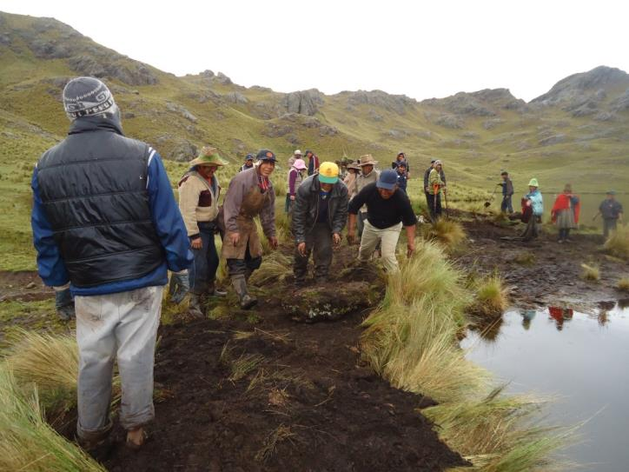
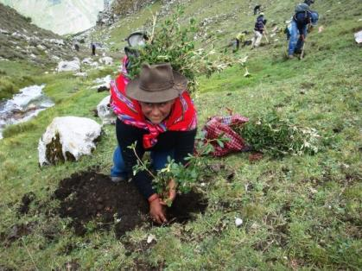
PROYECTOS DE ADAPTACIÓN EN EL MUNDO
El PACC – Perú (Programa de Adaptación al Cambio Climático) articula esfuerzos de adaptación al cambio climático en tres niveles de gobierno (nacional, regional y local) para reducir la vulnerabilidad de poblaciones rurales altoandinas de Apurímac y Cusco. En su primera fase, aplicó directamente una serie de medidas de adaptación orientadas a afianzar la disponibilidad de agua y fortalecer las prácticas agropecuarias en dos microcuencas. En su segunda fase (2013 – 2016), trabaja en escalar la aplicación de estas medidas en alianza con instituciones públicas.
Algunos resultados de la primera fase:
1372 familias en dos microcuencas participaron en concursos campesinos para implementar medidas de adaptación.
Estrategias Regionales de Cambio Climático de Cusco y Apurímac formuladas y aprobadas.
Fuente: Fuente: PACC Perú. (2012). Enfoque de Adaptación basado en Cuencas y Territorios. La Experiencia del Programa de Adaptación
al Cambio Climático PACC - Perú. Presentación en InterCLIMA. Lima.
Notes:
[Leer diapositiva]

Slide 28

BIBLIOGRAFÍA
International Federation of Red Cross and Red Crescent Societies (IFRC). 2009. Climate Change Adaptation Strategies for Local Impact. Key Messages for UNFCCC Negotiatiors.
IPCC. 2014. WGII AR5. Climate Change 2014: Impacts, Adaptation, and Vulnerability. IPCC.
MINAM. 2010. Segunda Comunicación Nacional del Perú a la Convención Marco de las Naciones Unidas sobre Cambio Climático. Perú.
MINAM. 2012. Documento de balance en relación a la gestión del cambio climático en el país. Perú.
Naciones Unidas. 1992. Convención Marco de las Naciones Unidas sobre el Cambio Climático.
Núñez, A. M. (2013). Análisis de un caso exitoso de adaptación al cambio climático para servicios energéticos en Latinoamérica y el Caribe.
OECD. 2009. Integrating Climate Change Adaptation into Development Co-operation. Policiy Guidance.

Slide 29
BIBLIOGRAFÍA
PACC Perú. (2012). Enfoque de Adaptación basado en Cuencas y Territorios. La Experiencia del Programa de Adaptación al Cambio Climático PACC - Perú. Presentación en InterCLIMA. Lima.
PNUD. (2013). Adaptación basada en Ecosistemas (EbA) Montaña. Obtenido de http://www.pe.undp.org/content/peru/es/home/operations/projects/environment_and_energy/adaptacion-basada-en-ecosistemas--eba--montana/
Secretaría de Ambiente y Desarrollo Sustentable, Subsecretaría de Desarrollo y Fomento Provincial. Subsecretaría de Planificación Territorial de la Inversión Pública.
UNEP. 2013. Microfinanzas para la adaptación basada en ecosistemas. Opciones, costos y beneficios. Panamá.
University of Cambridge. 2013. Climate change: action, trends and implications for business.
Walters, C. 2009. The effect of Climate Change on 3CAP`s Highway Network Policies and Standards. Scott Wilson.
www.unfccc.int
www.nasa.gov

